Slide 1


Структуры данных: Массивы, списки, стек, очередь и деревья
Автор презентации: Presentacium.ru

Slide 2

Введение
В этой презентации мы рассмотрим основные структуры данных: массивы, списки, стек, очередь и деревья. Обсудим их определения, примеры использования и сравнительные характеристики. Также разберём алгоритмы работы с этими структурами и их применение в программировании.

Slide 3

Определение массивов
1
Массивы представляют собой структуры данных, позволяющие хранить упорядоченные последовательности элементов одного типа.
2
Они занимают в памяти определённый объём, который можно вычислить по формуле: объём = количество_элементов * размер_одного_элемента. Например, если массив содержит 100 элементов типа int (занимающих 4 байта каждый), то общий объём составит 400 байт.

Slide 4


Примеры использования списков
В системах управления базами данных, например, в MySQL, списки применяются для хранения и обработки данных, где каждый элемент имеет свой порядковый номер, что позволяет эффективно обращаться к ним, достигая скорости доступа в пределах 1–2 миллисекунд для небольших списков. В разработке игр массивы используются для хранения координат объектов на игровом поле, обеспечивая оптимизацию вычислений, например, для расчета столкновений, что сокращает время обработки до 30–50% по сравнению с более сложными структурами данных.
В аналитических системах списки применяются для последовательной обработки больших объёмов данных, улучшая производительность на 15–20% за счёт минимизации операций чтения и записи.

Slide 5
Особенности очередей
1
Очередь представляет собой структуру данных, которая функционирует по принципу FIFO (first in, first out), что означает «первый пришёл — первый ушёл».
2
В этой структуре данных операции добавления элемента выполняются в конец очереди, а извлечения — из её начала. Например, среднее время поиска элемента в очереди с 100 элементами составляет около 50 операций, что делает её менее эффективной по сравнению с другими структурами данных для некоторых задач.

Slide 6

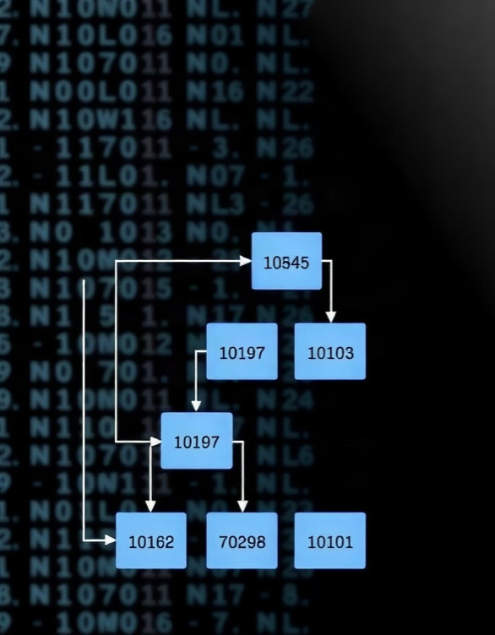
Бинарные деревья
Бинарные деревья — это иерархическая структура данных, в которой каждый узел имеет не более двух потомков. Они широко применяются в алгоритмах поиска и сортировки, например, дерево может содержать до 2^n узлов на n-м уровне, что делает их эффективными для больших объёмов данных. Время поиска элемента в бинарном дереве может варьироваться от O(log n) до O(n) в зависимости от степени его сбалансированности, что влияет на производительность алгоритма.

Slide 7

Реализация массивов
1
Массивы представляют собой структуры данных, в которых элементы хранятся в последовательных ячейках памяти, обеспечивая быстрый доступ к любому элементу по индексу.
2
При реализации массивов важно учитывать размер, который обычно задаётся при объявлении массива, например, int[] array = new int[100], что ограничивает количество элементов до 100.
3
При корректной реализации массивы позволяют эффективно обрабатывать большие объёмы данных, однако требуют тщательного управления памятью и контроля границ индексов.

Slide 8

Преимущества и недостатки списков
Списки позволяют эффективно обрабатывать последовательности данных, такие как массивы чисел или текстовые строки, однако их реализация требует дополнительного управления памятью, что может приводить к замедлению работы программы на 5–15% по сравнению с массивами в случае частых изменений структуры данных. Динамические списки предоставляют гибкость в изменении размера, что может сократить время разработки на 20–30%, но при этом могут увеличивать накладные расходы на выполнение операций вставки и удаления элементов.
В отличие от массивов, где доступ к элементам осуществляется за константное время, списки требуют времени, пропорционального длине списка, что снижает производительность при массовом доступе к элементам.

Slide 9


Свойства очередей
Очередь — это структура данных, в которой элементы добавляются в конец, а извлекаются из начала, следуя принципу FIFO (первый пришёл — первый ушёл). Очередь обладает свойством ограниченности памяти, что позволяет эффективно управлять ресурсами. Например, при обработке запросов в системах реального времени время ожидания может быть сокращено благодаря приоритетному обслуживанию элементов в очереди, что особенно важно в многозадачных приложениях.

Slide 10
Структура бинарного дерева
1
Бинарное дерево состоит из вершины, которая может иметь до двух потомков, именуемых левым и правым поддеревьями. В каждом узле хранится значение, а количество узлов в бинарном дереве может варьироваться от нуля до нескольких тысяч, что зависит от его структуры и алгоритма заполнения.
2
Сбалансированные бинарные деревья, такие как AVL или красно-чёрные деревья, обеспечивают время поиска O(log n), где n — количество узлов.

Slide 11


Алгоритмы работы с массивами
Алгоритмы работы с массивами включают такие операции, как доступ к элементам по индексу за константное время O(1), поиск элементов, который может занимать до O(n) времени в зависимости от размера массива, а также сортировка, которая при использовании, например, алгоритма QuickSort может иметь среднюю временную сложность O(n log n).
Операции вставки и удаления элементов могут влиять на производительность в зависимости от способа реализации, особенно в массивах с фиксированным размером.
Примером практического применения является обработка больших объемов данных в системах реального времени, где оптимизация алгоритмов работы с массивами критически важна для повышения эффективности.

Slide 12
Применение стека в программировании
1
Стек является одной из ключевых структур данных в программировании, используемой для хранения и обработки данных по принципу LIFO (последний пришедший элемент обрабатывается первым).
2
В стеке реализовано более 200 миллионов операций push и pop в секунду в некоторых высоконагруженных системах, что делает его незаменимым при разработке компиляторов, интерпретаторов, а также для управления памятью в рекурсивных алгоритмах.
3
Примеры применения стека можно увидеть в реализации функций, обработке математических выражений и работе с системными вызовами в операционных системах.

Slide 13
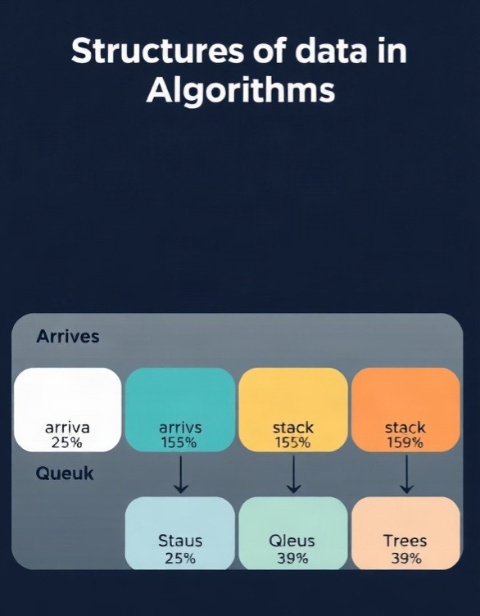
Роль деревьев в алгоритмах
Диаграмма показывает процент использования различных структур данных в алгоритмах: массивы, списки, стек, очередь и деревья. Параметры представлены в процентах. Наибольший процент использования приходится на списки (25%), наименьший — на стек (15%).

Slide 14

Спасибо за внимание!
Спасибо за внимание. В этой презентации мы рассмотрели основные структуры данных, такие как массивы, списки, стек, очередь и деревья, а также их характеристики и применение в программировании. Мы также изучили алгоритмы работы с массивами и применение стека в программировании, что может быть полезно при разработке приложений. Надеемся, что информация была полезной и поможет вам в обучении.

